Slide 1
Решения задач на совместную работу и движение
Творческая работа
учителей математики МОУ «СОШ №34
с углубленным изучением
художественно-эстетических предметов»
Хренниковой Натальи Игорьевны и
Шмарковской Светланы Николаевны

Slide 2
Решение текстовых задач, а именно задач на совместную работу и движение является частью экзаменационных вопросов на итоговом контроле, как в ГИА, так и в ЕГЭ. Образовательный стандарт подразумевает, что выпускник средней школы должен уметь:
-моделировать реальные ситуации на языке алгебры,
- составлять уравнения и неравенства по условию задачи;
-исследовать построенные модели с использованием аппарата алгебры

Slide 3
Итоги ЕГЭ 2012
По данным ФИПИ

Slide 4
Весь процесс решения задачи можно разделить на восемь этапов:
анализ задачи;
схематическая запись задачи;
поиск способа решения задачи;
осуществление решения задачи;
проверка решения задачи;
исследование задачи;
формулирование ответа задачи;
анализ решения задачи.

Slide 5
Задачи на движение
S=νt, v= S/t, t=S/v
Различные виды задач на движение:
1.Встречное движение

Slide 6
2.Движение в противоположных направлениях из одного пункта

Slide 7
3.Движение в противоположных направлениях из двух пунктов

Slide 8
4.Движение вдогонку

Slide 9
5.Движение с одного пункта с отставанием

Slide 10
7.Движение из двух пунктов с отставанием

Slide 11
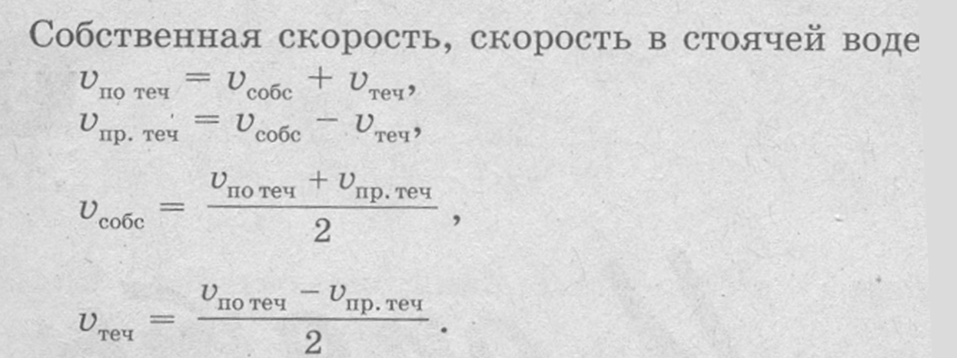
8.Движение по реке

Slide 12
Задачи на совместную работу
Введем обозначения величин:
А — объем работы (если он неизвестен и не является искомым, то принимается за 1);
t — время выполнения работы;
N — производительность труда (скорость выполнения работы; объем работы,
выполняемый за единицу времени; часть работы,
выполняемая за единицу времени).
Зависимость между величинами:
A=N t, N= А/t, t=A/N

Slide 13
Алгоритм
1.Найти производительность труда каждого объекта
(N_{l,}N₂, ...,N_{k}).
2.Найти совместную производительность труда
(Nсовм = N_{l}+N₂+...+ N_{k}).
3. Найти время совместной работы

Slide 14
Решая задачи, учащиеся приобретают новые математические знания, готовятся к практической деятельности. Задачи способствуют развитию их логического мышления.
Решение задач - упражнения, развивающие мышление. Мало того, решение задач способствует воспитанию терпения, настойчивости, воли, способствует пробуждению интереса к самому процессу поиска решения, дает возможность испытать глубокое удовлетворение, связанное с удачным решением.

Slide 15
Правильному применению
методов можно научиться
только применяя их на
разнообразных примерах.
И.Г. Цейтен

